Slide 1
Cognos简介
什么是商务智能？
商务智能（Business Intelligence，简称BI）是以数据仓库
为基础，结合决策支持系统来帮助有关部门，加强对业务信息的
智能化管理，帮助企业获得竞争优势的技术。它的作用包括:
  将企业数据用于决策支持
  能够探察和分析数据以揭示企业内部的某种趋势

Slide 2
Cognos功能简介
Cognos实现了C\S和Web上企业级的交互式数据库查询和报表生成，向任何企业提供既经济又有效的OLAP解决方案。它不仅能够让企业的每一位员工都能够轻松自如地访问企业重要数据，从而更有效地管理其业务，还能对企业数据进行多维分析和统计汇总报表制作，从而展现整个企业发展的趋势、控制业务运作，进行全行的业务指标整体分析、报表制作和决策支持。

Slide 3
Cognos组件简介
Cognos8主要用到的组件包含五个：
  Framework Manager 查询：业务数据组织工具
  ReportStudio 查询：专用报表构筑工具
  QueryStudio 查询：即席报表生成工具
  Transformer 分析：多维数据设计工具
  AnalysisStudio 分析：多维数据展现工具

Slide 4
Cognos组件简介
关系型数据库
关系型数据库
数据仓库
数据源层
数据集中、整合
其它数据文件
数据库连接定义
模型定义层
Framework Manager
数据源定义
CognosPowerplay Transformation Server
PowerCubes数据立方体
应用服务器层
Cognos server
基于LDAP的安全性控制
Web Server
cognos用户
用户层

Slide 5
Cognos Connection
什么是Cognos Connection?
Cognos Connection是Cognos8的上网门户。 ReportStudio， QueryStudio和AnalysisStudio这三个模块的入口都被组织在了这个门户中。
在Cognos Connection门户中可以：
1).创建和运行报表
2).执行管理性任务，例如调度报表
可以通过在文件夹中创建和储存条目来对Cognos Connection中的数据进行组织
进入门户方法：http://<服务器名>/cognos8。界面如下图示：

Slide 6
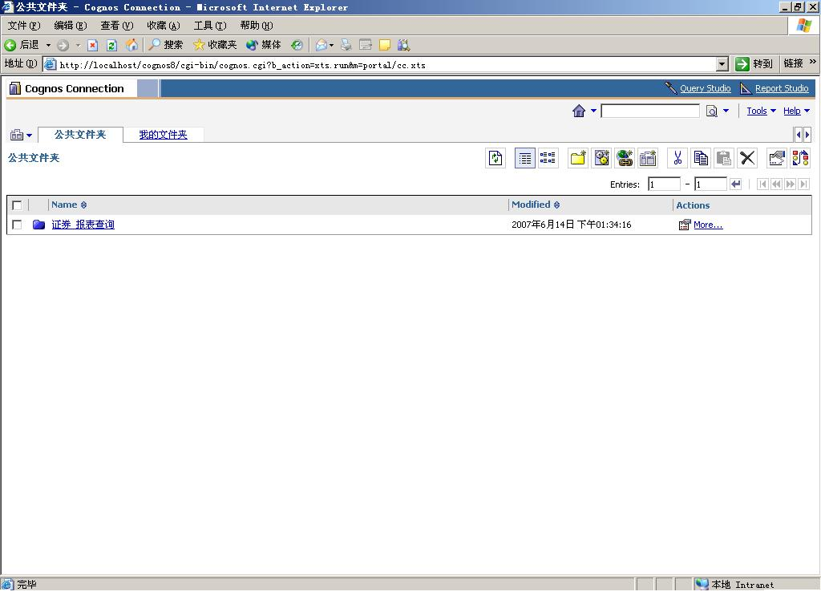
Cognos Connection门户界面

Slide 7
QueryStudio使用培训
QueryStudio简介
创建QueryStudio报表
对报表中的数据进行处理
定义条件样式

Slide 8
QueryStudio简介
Querystudio--即席报表查询（灵活查询）工具
使用Querystudio可以：
探察可用的企业信息
创建可以被其他人察看的即席报表
定制即席报表
分析和比较数据
QueryStudio和ReportStudio不同点在于使用对象不同，应用侧重点不同。

Slide 9
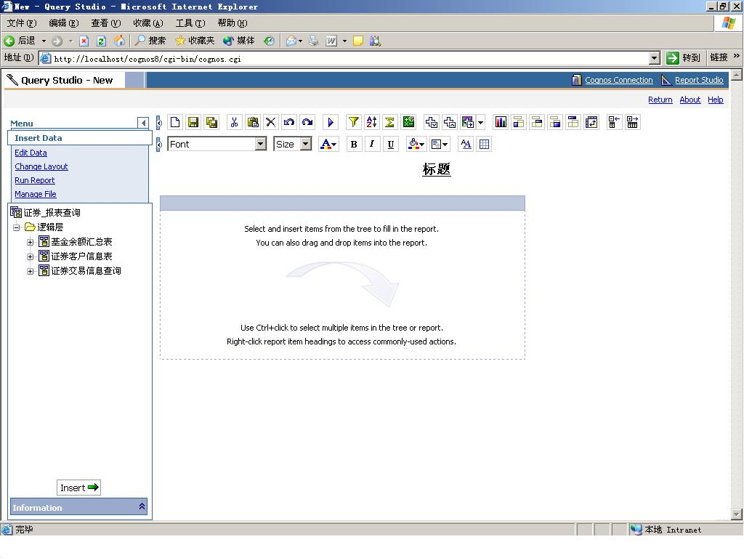
QueryStudio简介
QueryStudio界面如图示：

Slide 10
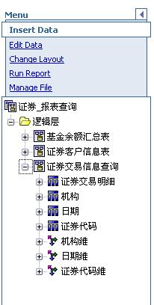
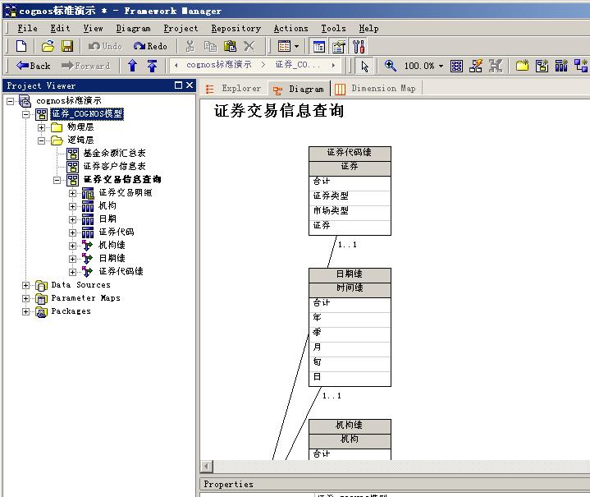
QueryStudio简介
QueryStudio中创建即席报表的数据源是基于业务数据组织
工具Framework Manager所发布的package包。

Slide 11
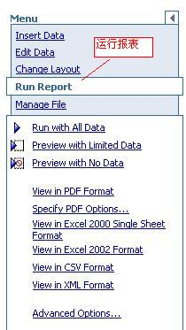
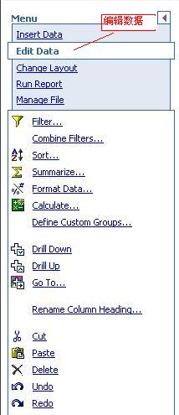
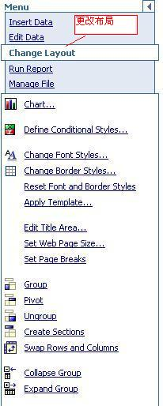
QueryStudio简介
QueryStudio菜单

Slide 12
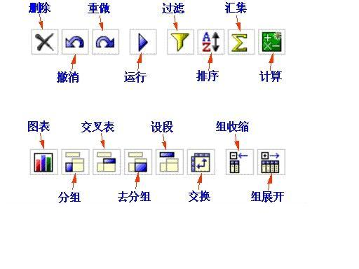
QueryStudio简介
QueryStudio工具栏

Slide 13
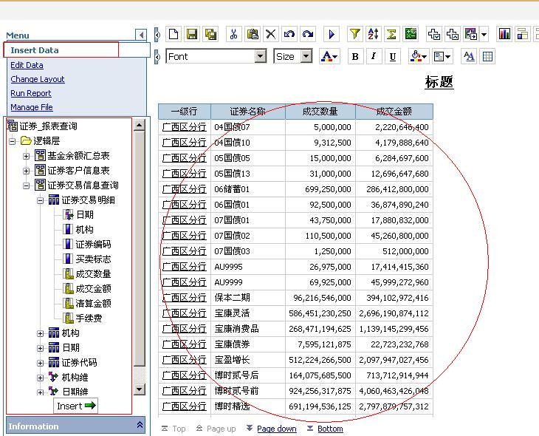
创建QueryStudio报表
点击“插入数据”栏，左边出现数据的模型结构，然后将整个查询
拖到右边的编辑区，如下图所示：

Slide 14
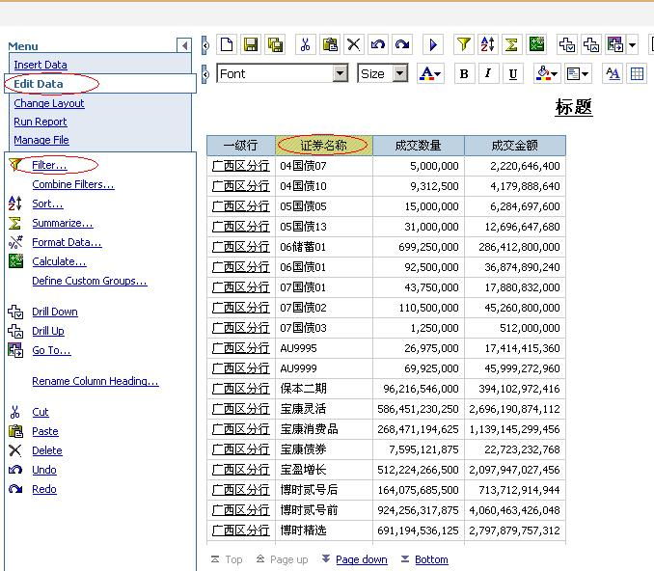
创建QueryStudio报表
当模型中的查询项被拖到列表后，各项的数据即显示出来，其实这已是报表的结果了。接着为报表添加过滤条件，如下图所示，首先点击“编辑数据”栏，然后在列表中选定一列，这里假定选定“证券名称”列，最后点击左边的“过滤器”。

Slide 15
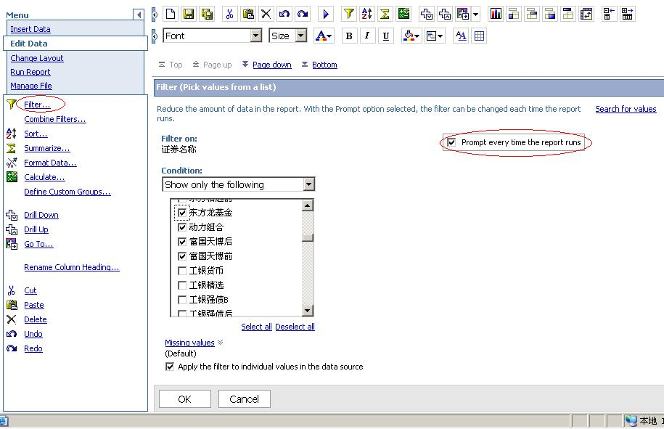
创建QueryStudio报表
弹出过滤器对话框，如下图：

Slide 16
创建QueryStudio报表
对话框中显示出“证券名称”的数据，可以通过打勾选定要显示的数据，即报表只显示被选定的数据，然而，报表每次的运行都会按这个条件显示数据，为了每次打开报表的时候都可以再次对“证券名称”选择过滤的条件，在右边的“每次运行报表时提示”上打勾即可。最后点击确定 。

Slide 17
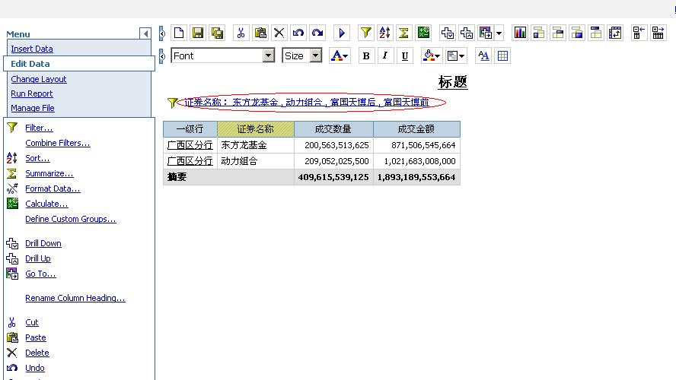
创建QueryStudio报表
如下图所示，过滤条件显示出来了，而列表中的数据也同时被过滤
了，若要再次选择过滤条件，可点击图标重新运行报表。

Slide 18
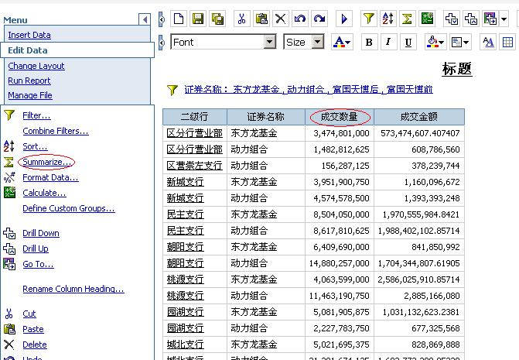
对列表中的数据进行处理
如下图，现对“成交数量“进行汇总，首先选定该列，然后点击左边的”汇总“。

Slide 19
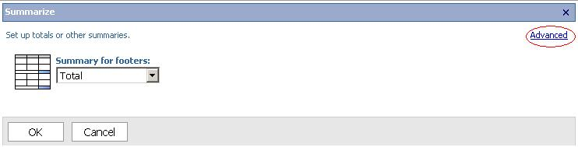
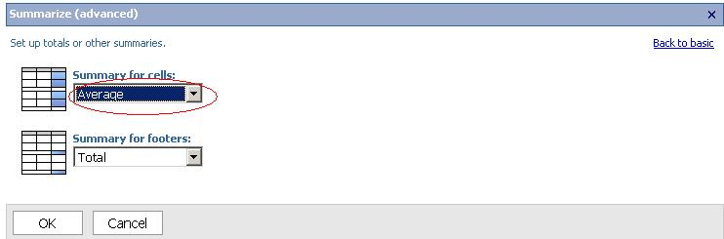
对列表中的数据进行处理
弹出界面如下：
再点击左上角中的“高级”，弹出界面如下：

Slide 20
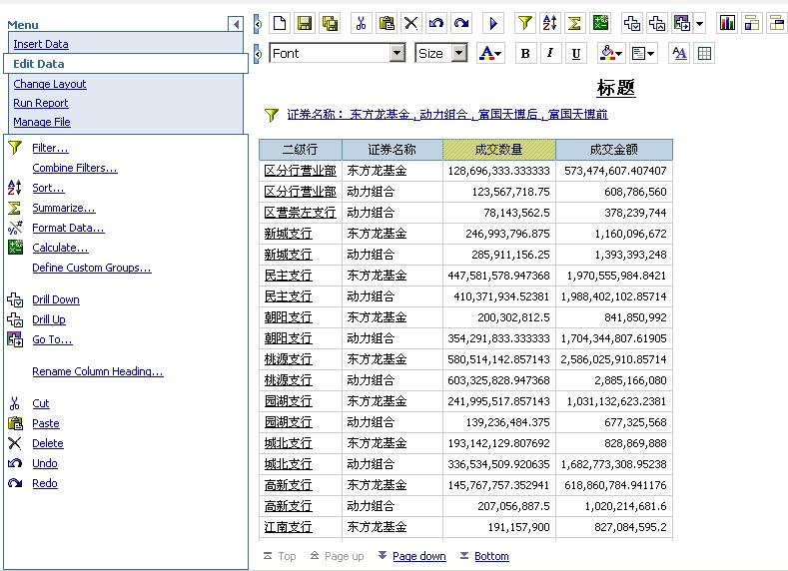
对列表中的数据进行处理
在“单元格汇总”中选择“平均值”，即对单元格的数据求平均
值。点击“OK”,如下图，数据已发生变化。

Slide 21
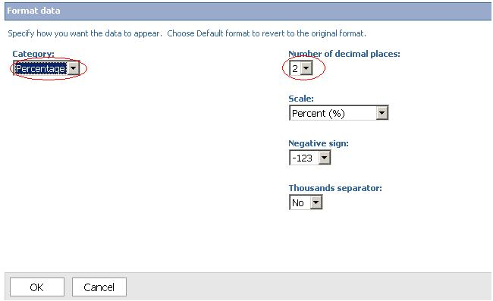
对列表中的数据进行处理
将“手续费”项从左边的数据源处直接拖入列表中，并对其进行数据格式化，选定该列后，点击左边的“格式化数据”，弹出对话框，如下图：

Slide 22
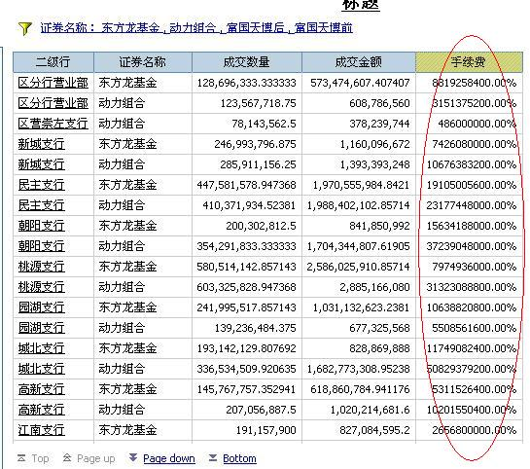
对列表中的数据进行处理
选择百分比，小数位选择2位。确定，如下图所示效果。

Slide 23
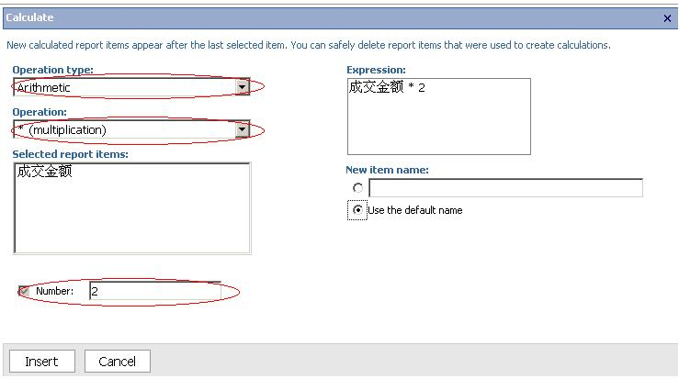
对列表中的数据进行处理
对“成交金额”进行计算，先选定该列，然后点击左边的”计算“项，弹出对话框，如下图所示

Slide 24
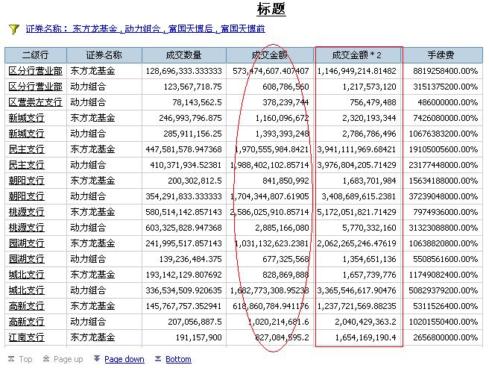
对列表中的数据进行处理
在“操作类型“中选择“算法”，操作中选择“乘法”，在“数值”中输入2，这时可看见“表达式”一栏中的表达式子，即将“成交金额”的数据再乘以2，得出一个新的列是，点击“插入”，效果如下图：
同时，如有需要，也可以将原来的“成交金额”列删除，并不会影响计算出来的列“成交金额*2”。

Slide 25
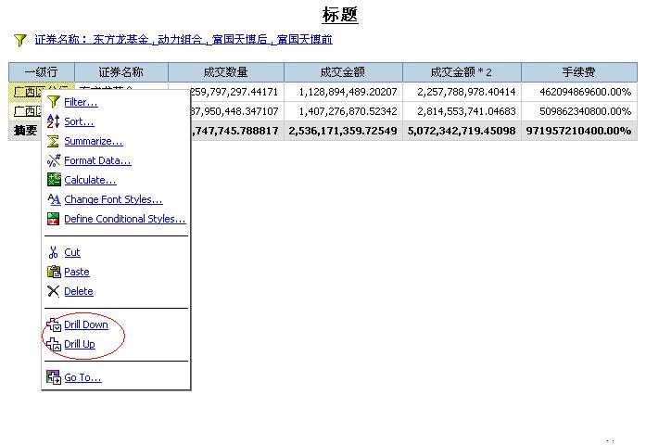
对列表中的数据进行处理
“广西区分行”列中的数据源是从层次维来的，默认情况下有上下钻取功能，可点击右键后可选择“向下追溯”或“向上追溯”。

Slide 26
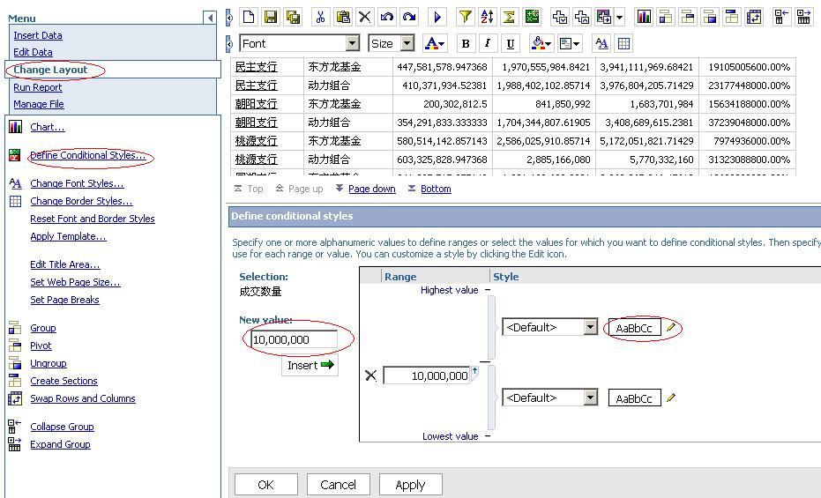
定义条件样式
选定“成交数量”列，点击“更改布局”栏，再点击“定义条件样
式”项，如下图

Slide 27
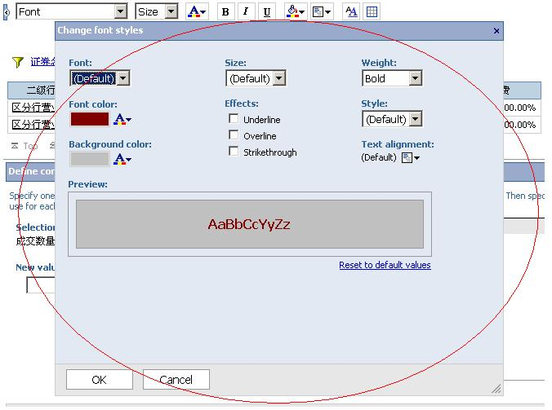
定义条件样式
在“新建值”中输入一个数值，然后插入。含义是当该列中的数值大于这个值时用这一种模式显示，而小于该值时用另一种样式显示。首先设置大于该数值时的样式，点击右编辑图标，弹出对话框。
设置完后，再重复设置小于该值的显示样式。

Slide 28
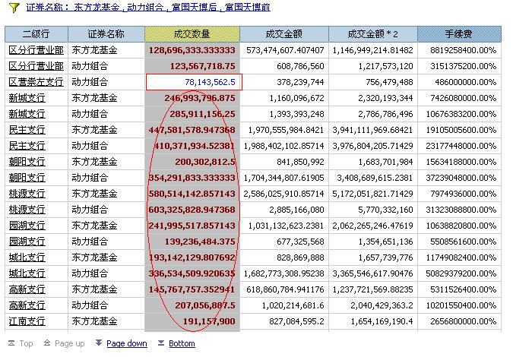
定义条件样式
效果如下图所示，“成交数量”列中的数据根据条件而显示的样式不同。大于100000000的为红色灰底显示，小于的则为蓝色白底显示。

Slide 29
ReportStudio使用培训
ReportStudio简介
使用ReportStudio制作报表的流程
目前在项目中开发报表用得较多的做法
注意事项

Slide 30
什么是ReportStudio?
一个基于Web的报表制作工具
可以让你创建业务智能（BI）报表，根据特定的信息需求对企业数据进行分析
提供多种方式对信息进行展现和发布

Slide 31
ReportStudio特点
ReportStudio是一个可以创建具有更多计算/格式选项的非常精细的管理报表的开发平台。
ReportStudio具有的特点包括：
1).多种页面布局
2).可以使用类似HTML的布局对象，创建自由形式的布局
3).具有报表间相互钻取的功能
4).支持基于浏览器的解释语言（JavaScript,HTML）和技术（ActiveX）
5).不需要大量代码就可以创建非常完整的提示

Slide 32
页面简介
在ReportStudio系统中，页面分为两种，一种是报表页面，
即是报表运行最后要显示数据的页面，是必需的。另一种是提示
页面，是为用户选择过滤条件提供的一个页面，如果报表中同时
包含这两种页面，则运行后先显示提示页面，供用户选择条件
后，再转到报表页面，而报表页面显示的数据则是经过从提示页
面的选择条件过滤后的数据。查看页面的情况可将鼠标放到“页
面资料管理器”面板上，即弹出，如下图：

Slide 33
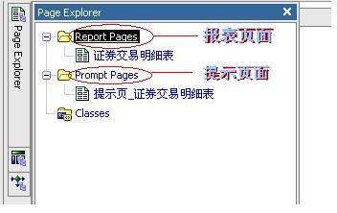
页面简介

Slide 34
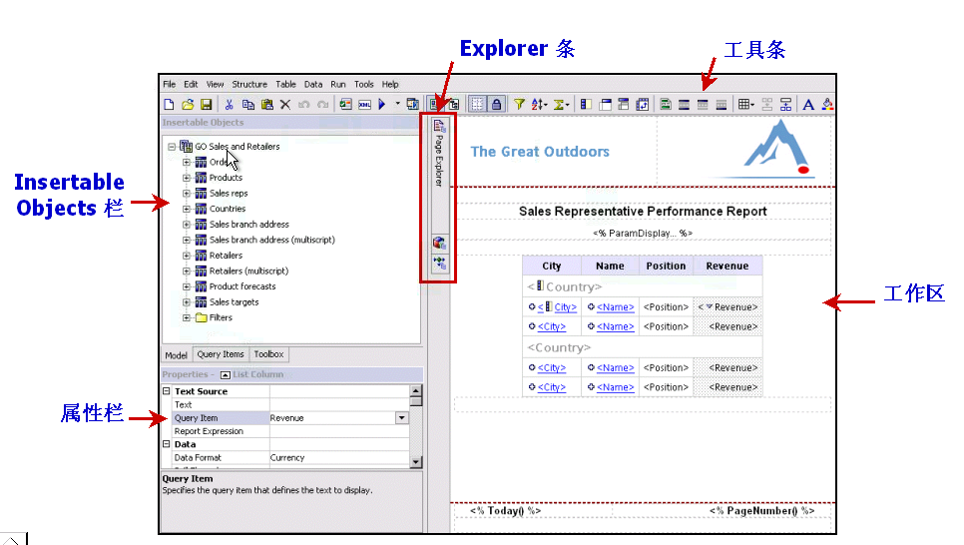
报表页面
报表页面如下图示：

Slide 35
报表页面
可插入对象栏中的内容就是Framework发布包的内容
工作区则是拖拉可插入对象制作报表的地方
属性栏就是工作区上各对象的属性，点击工作区上的对象就可以在属性栏中看到该对象相应的属性内容
工具条以及Explore条用以开发报表，这里就不做过多的介绍。

Slide 36
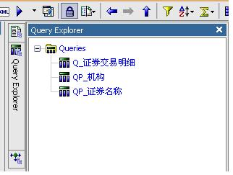
查询
“查询”为数据的显示提供了一个结构，在报表中显示的数据是通过
“查询”从数据源中获取数据的，类似于数据库中视图的概念。 “查询”图标
如下图：

Slide 37
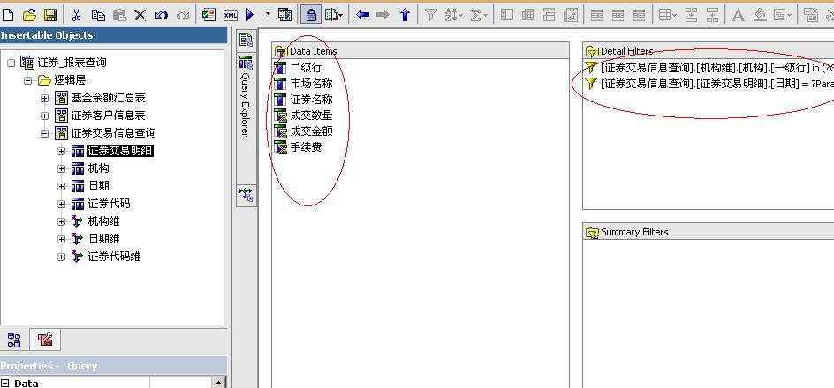
查询
打开一个查询，结构如下图：左边红圈中是该查询中的数据结构，或理
解为一个表中的字段，而右边红圈中是一些过滤的条件，类似于查询语
句中的where句中的条件。

Slide 38
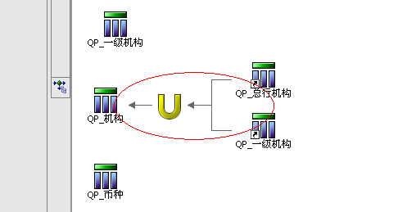
查询的运算
和SQL语句中的运算类似，在Cognos查询中也提供几种运算，分别是联接、并集、交集等，可以视实际情况使用。除另外还可以直接写SQL语句和MDX语句。在解决实际问题的时候可以灵活运用，去弥补COGNOS系统提供显示数据格式的不足。

Slide 39
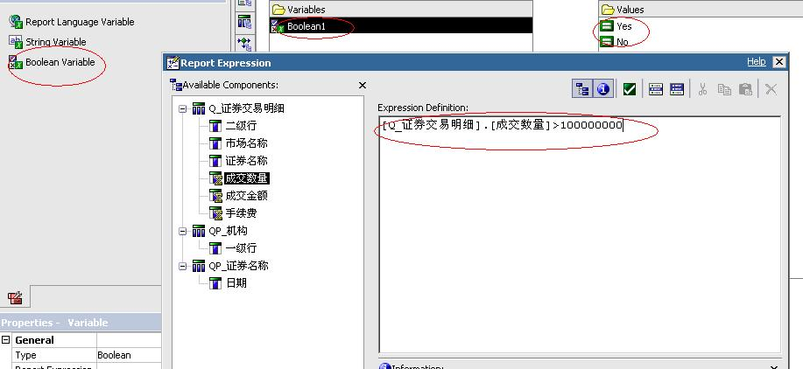
变量
变量：分三种变量，第一种是布尔变量，只有两种取值，第二种是字
符串变量，可有多个取值，第三种是语言种类变量。一般来说，前
面两种用得比较多。其实，这里“变量”的概念与提示页面中传给报表页
面的“参数变量”是完全不同的，和程序设计中的变量有所不同。如图：

Slide 40
变量
通常变量中有一个表达式，变量的取值就是根据表达式的结
果得到的，如上图选中的是布尔变量，有“是”与“否”两个
值。例如表达式为“成交数量“度量值>100000000元，那么当
结果为真时取值“是”，反之取“否”。同理，在字符串变量
中，各个取值是事先由用户输入的，这点与布尔变量不同，而表
达式中的结果有可能与其中一个取值相同。总的来说，通过“变
量”可以控制控件、页面等的显示和隐藏，显示的样式等。

Slide 41
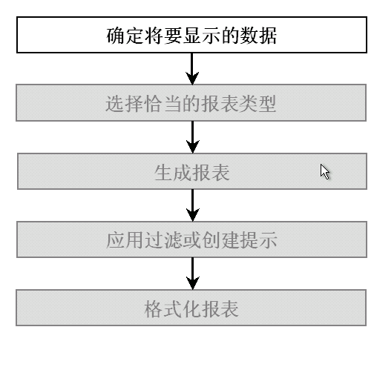
使用RS制作报表的流程

Slide 42
确定将要显示的数据
实际就是确定要展现出来的固定报表都会用到哪些数据，用Framework做出来的模型一定要能够包含制作这些固定报表所需要的数据

Slide 43
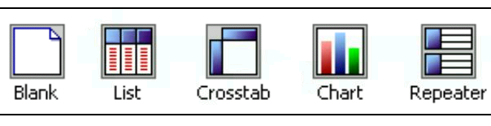
选择恰当的报表类型
列表
交叉表
图形化报表
重复器

Slide 44
选择恰当的报表类型
列表采用连续的列来显示信息，较适合于察看明细数据
交叉表适合于察看汇总数据，通常是二维格式，如果需要做比较或者汇总分析，用交叉表较为合适
图形化报表利于直观地分析趋势和比较差别

Slide 45
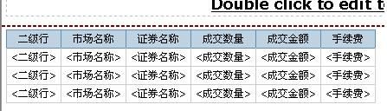
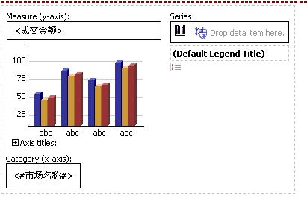
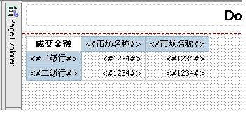
列表、交叉表和图表的样式

Slide 46
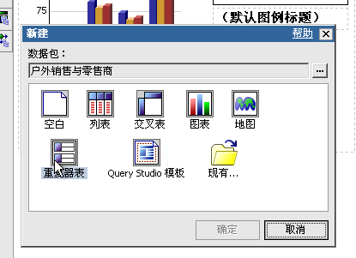
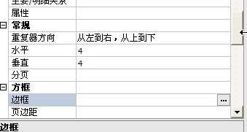
重复器
重复器：用于在一个页面上对一个对象
进行多次重复
改变重复器缺省的行数和
列数

Slide 47
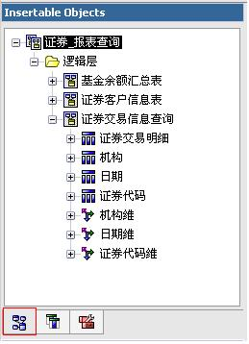
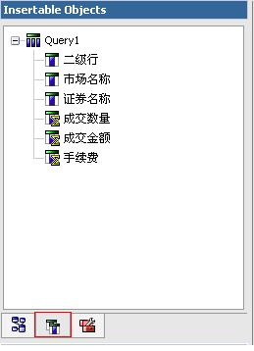
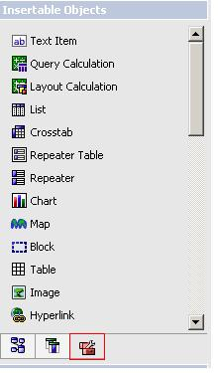
生成报表
创建报表时可用的对象有：模型中的对象、在模型基础上创建的查询对象和工具箱中的对象

Slide 48
制作方法
就是把想要看的对象拖拉到想要放的地方
在RS中拖拉出来的都是虚拟对象，所以看不到实际的数据，这样制作报表时不会占服务器资源，只有在运行的时候，才会向数据库发出查询，生成带有数据的实际报表，显示的数据是数据库中的即时数据
制作出来的报表会被存放到Cognos的资料库中

Slide 49
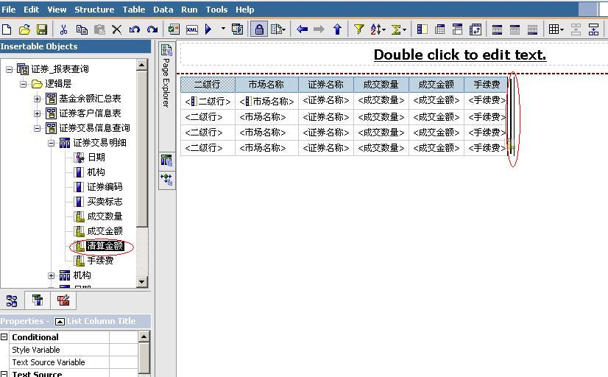
制作方法

Slide 50
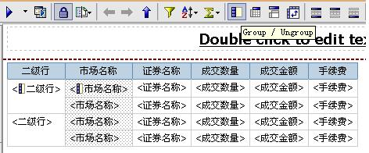

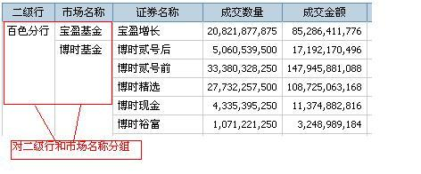
对数据进行分组
  可以通过选择报表中的某一列或几列然后点击工具条上的“分组”按钮对数据进行分组，对数据分组的好处是使数据项容易查找，如图示

Slide 51
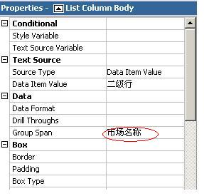
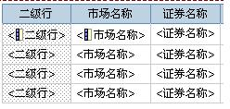
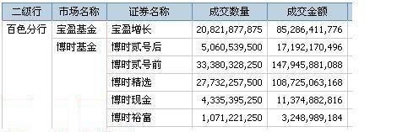
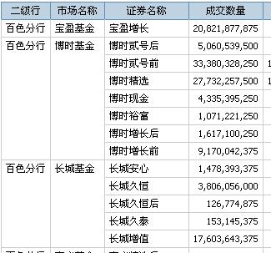
对数据进行分组
跨组分组：对于已经分组的两列数据，可以对其中一列通过改变属性中“Group Span”实现跨组分组

Slide 52
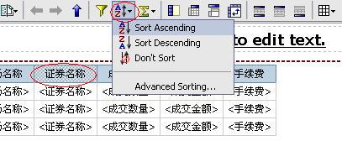
对数据进行排序
选中要排序的某一列，再点击工具条的“排序”按钮，可对数据进行排序。

Slide 53
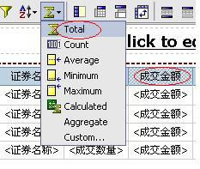
添加汇总信息
选中要汇总的某一列（数据），再点击工具条的“Aggregate”按钮，可对数据进行汇总，如图。可以看到，这里提供了几种不同的运算，如计数、平均值等，可以根据实际需求而选用

Slide 54
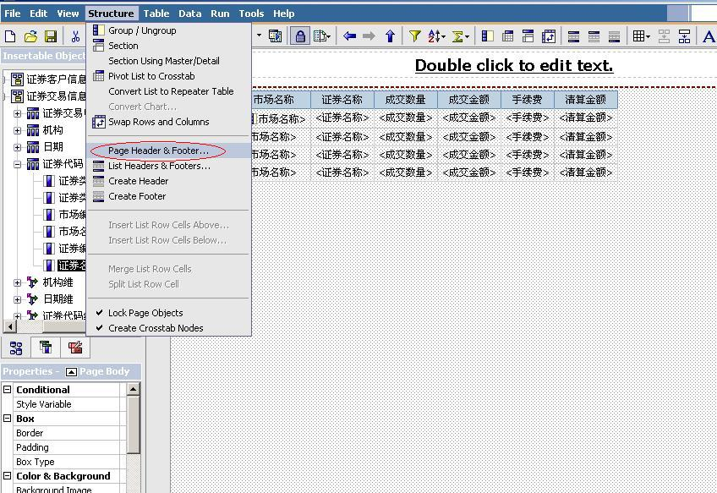
添加页眉页脚
选中报表页面，点击菜单栏的“Structure”按钮，再点击“Page Header &Footer” 添加报表的页眉和页脚

Slide 55

添加头标脚标
选中报表页面，点击工具条的头标脚标按钮，在弹出的框中对要添加头标脚标的位置进行选择

Slide 56


添加追溯
选择要追溯的维，点击菜单栏中的“Dill Behavior” ，在弹出的框中选择“Allow dill-up and dill-down”，再对不需追溯的列进行选择

Slide 57

创建过滤表达式
选择要进行过滤的字段，点击工具条中的“Filters”按钮，在弹出的框中选择左下角的“add”，对需要过滤的对象添加过滤表达式。

Slide 58

创建过滤表达式
在过滤表示式中可对报表将要显示的某一字段赋予一个值，或限定一个范围。下图中就把机构中的“二级行”限定在一个名为“QP_机构”的参数范围内。该参数的值来自提示页中对机构条件的选择

Slide 59

报表钻取
选择报表中要进行钻取的字段（即要传递参数的一列），点击工具条中的“Drill Throughs”按钮，在弹出的框中选择左下角的“New Drill Throughs”，然后在右上角的报表选择框添加新的要跳转到的子报表，添加之后再点击右下角的“Edit”，对子报表进行传递参数。

Slide 60

报表钻取
此时在弹出的框中显示了子报表中的参数。这时对参数的传递方法进
行设置，如下图示。

Slide 61

目前在项目中常用的做法
在经过一些列的关系型运算、数据项编辑和数据过滤得到最终所需要的查询（最终的数据集）后，就可以开始着手设计表样了。

Slide 62
注意事项
中间表的作用主要有两点：
一是起到对数据进行预处理的作用，提高RS运行报表的效率；
二是隔离星型模型的变化对已经花费很大工夫做好的固定报表的影响。

Slide 63
Analysis Studio使用培训
工具简介
基本建表操作
自定义计算项
其它操作
总结

Slide 64
什么是AnalysisStudio ?
一个报表分析工具，这个工具最大的特点就是灵活，能够满足用户从业务分析的角度出发对业务分析的不同维度以及度量（如余额，发生额等）进行自由组合，并且页面上提供了较为丰富的功能，能很好的支持用户对数据进行分析操作。

Slide 65
基本建表操作
拖拽式操作
项目的隐藏、保留和排除
展开操作
钻取操作
图表制作
上下文过滤操作
自定义子集操作
表头嵌套操作

Slide 66
拖拽式操作
动态报表的基本样式为交叉表，拖拉维度上的对象到指定的区域，主要的拖拽式操作有拖拽合并、拖拽替换。

Slide 67

项目的隐藏、保留和排除

Slide 68



项目的隐藏
被隐藏的项目只是表格不可见，但是其数值仍被放入合计值中

Slide 69


项目的保留
执行保留操作后，表格上只留下被保留的项目

Slide 70


项目的排除
执行项目的排除操作后，表格上仅会显示被排除后留下的项目，但是会出现两个汇总行，一行不包含被排除项目的汇总，一行包含了被排除项目的汇总

Slide 71


项目的排除
排除项目的恢复

Slide 72


展开操作
先选中要展开的对象，然后右键点击，分别可以实现纵向展开和横向展开
展开是对整个层次进行展开

Slide 73
钻取操作
下钻操作：从汇总到明细
上钻操作：从明细到汇总
钻取是针对于维度中某一层上某个成员进行明细察看

Slide 74

钻取操作
下钻，从汇总到明细：

Slide 75

钻取操作
上钻，从明细到汇总

Slide 76
图表制作
图形的本质是表格
单一图形的生成
图形和报表的共存
不同类型图形的选择

Slide 77

图表制作
可以设定在是显示图还是显示表或者图表均显示一可以设定图形的类型

Slide 78

上下文过滤操作
上下文是报表表头的一个基本区域，起到的作用实际上就是进行全表过滤。注意：在动态报表中，不管怎么查看报表，一定要把“日期”放到“上下文”中。

Slide 79
自定义子集操作
自定义子集可以让用户将自己最为关心的那部分内容保存起来，下一次访问直接作为一个集合拖拉出来查看就行，减少重新组织的劳动。

Slide 80


自定义子集操作
先从可插入对象中选中自己关心的内容，然拖拉到表格中，另存为自定义子集

Slide 81



表头嵌套操作
表头嵌套操作使展现出来的报表样式与实际工作中使用的报表样式更加接近，报表中表现的内容更加丰富

Slide 82
自定义计算项
算术运算
占比计算
分析型计算
评级
常量添加

Slide 83

操作按钮

Slide 84

点击“自定义”后的页面

Slide 85
算术运算（Arithmatic）
计算方式：求和（Sum）、差（Difference）、积（product）、商（Division）、求次方（^）、求绝对值（Abs）、取整（Round）、四舍五入（Round Down）开平方（Sqrt）

Slide 86

算术运算（Arithmatic）

Slide 87

算术运算（Arithmatic）
“数值”的作用：作为一个常量参与运算
“名称”的作用：为自己添加的计算项命名

Slide 88

算术运算（Arithmatic）小结
对运算的内容和运算的含义表达的最明白的是“表达式”框，框中明确告知用户当前自定义计算项的含义：

Slide 89

占比计算

Slide 90

占比计算（直接求两项占比）

Slide 91

占比计算（求增长率）
%（A,B）运算的方向((A-B)/B)*100%

Slide 92
占比计算（求占总额百分比）
占总额百分比分为纵向求占总额百分比（按列求百分比）和横向求占总额百分比（按行求百分比）

Slide 93

按列求百分比

Slide 94

按列求百分比
变更用于求比的度量

Slide 95

按行求百分比

Slide 96

分析型计算
计算种类：求平均值、最大值、最小值、中间值、累积值

Slide 97

分析型计算
求平均值按照如下图的操作进行即可，多选时注意按SHIFT键

Slide 98
分析型计算
求最大值、最小值、中间值的方式与求平均值类似，在此不再赘述。

Slide 99
分析型计算（求累积值）
求累积值的做法实际上就是求汇总，大家在报表页面上看到的最后一行（列），就是对之前所有项目的汇总，只不过，此处的求累积值，可以让用户仅对关心的那几项进行汇总。

Slide 100

评级
包括了排名、百分数、四分位数、分位数

Slide 101

评级（纵向排名）

Slide 102

评级（横向排名）

Slide 103

评级（求百分数）
实际上是求其他项占总数最大的那项的百分比

Slide 104

评级（求四分位数）
实际上是将评级的对象分为四档的操作

Slide 105

评级（求四分位数）结果页面
表中显示的数值就是各家一级行按照“现金”这一指标来进行评级后所处的档次。

Slide 106

评级（求分位数）
与求四分位数操作类似，只不过求四分位数是缺省分成四档，而求分位数的分档数量可以自定义

Slide 107

常量添加（单个项目添加）
实际作用就是添加常数行或者常数列，这样就可以进行有常数参与的计算，但是添加的常数列（行）不计入汇总

Slide 108


常量添加（单个项目添加）结果页面

Slide 109

常量添加（数量添加）
实际上就是添加一个固定数值的列

Slide 110

常量添加（数量添加）结果页面

Slide 111

常量添加（添加完常数列后的应用）
可以参与之前各种操作类型的计算

Slide 112
其它操作
显示内容设置
过滤
排序

Slide 113


其它操作（操作页面）

Slide 114
显示设置
可以点击相应的按钮进行显示设置

Slide 115

显示设置举例

Slide 116

过滤设置
前面提到的上下文和“排除”操作实际也是过滤的一种形式，都是对显示的内容进行筛选

Slide 117


过滤设置（最高最低定义）

Slide 118

过滤设置（最高最低定义）以“最高”举例
求即期资产对应的余额最高的10家一级行

Slide 119
过滤设置（最高最低定义）以“最高”举例
求及其资产余额最高的10家一级行的结果页面（被隐藏和被排除项目不会被加进来）

Slide 120

过滤设置（最高最低定义）以“最高”举例
求中国建设银行总行本级对应科目余额占前10%的科目

Slide 121

结果页面
可以看到因为科目中“即期资产”占“总科目余额”的百分比已经超过10%，所以只显示一个。假设“即期资产”/ “总科目余额”不到10%，就要再加上一个科目，以保证和“总科目余额”的占比大于10%

Slide 122


过滤设置（条件表达式）

Slide 123

过滤设置（条件表达式）举例
可以设置多个条件表达式，并定义好他们之间是“AND”还是“OR”的关系

Slide 124


排序

Slide 125

排序（基于标签排序）
实际就是按首字母的音序顺序排序

Slide 126

排序（基于数值排序）
实际上基于列的排序就是基于数值大小的排序

Slide 127
谢谢
Thank You
余凤波 2011-08-30
Questions and Ask
Notes:
BEA Confidential

